Slide 2
Что или кто сформировал ваши представления о том, как выглядит хорошая семья?
Запишите ответ в ваши бюллетени

Slide 3
«Если развод встречается сплошь и рядом, то и мы найдём массу причин для того, чтобы разорвать свой брак, как только столкнёмся с трудностями. Если же развод редкость, то и мы скорей всего будем терпеть в браке, даже если мы несчастны… Мой брак, я считаю, оказывает влияние на семьи вокруг меня, последствия моих решений эхом отдаются в семьях людей рядом со мной. Но верно и обратное утверждение – то, что происходит в семьях вокруг меня, влияет на мою семью».
(Марк Регнерус «Будущее христианского брака»)

Slide 4
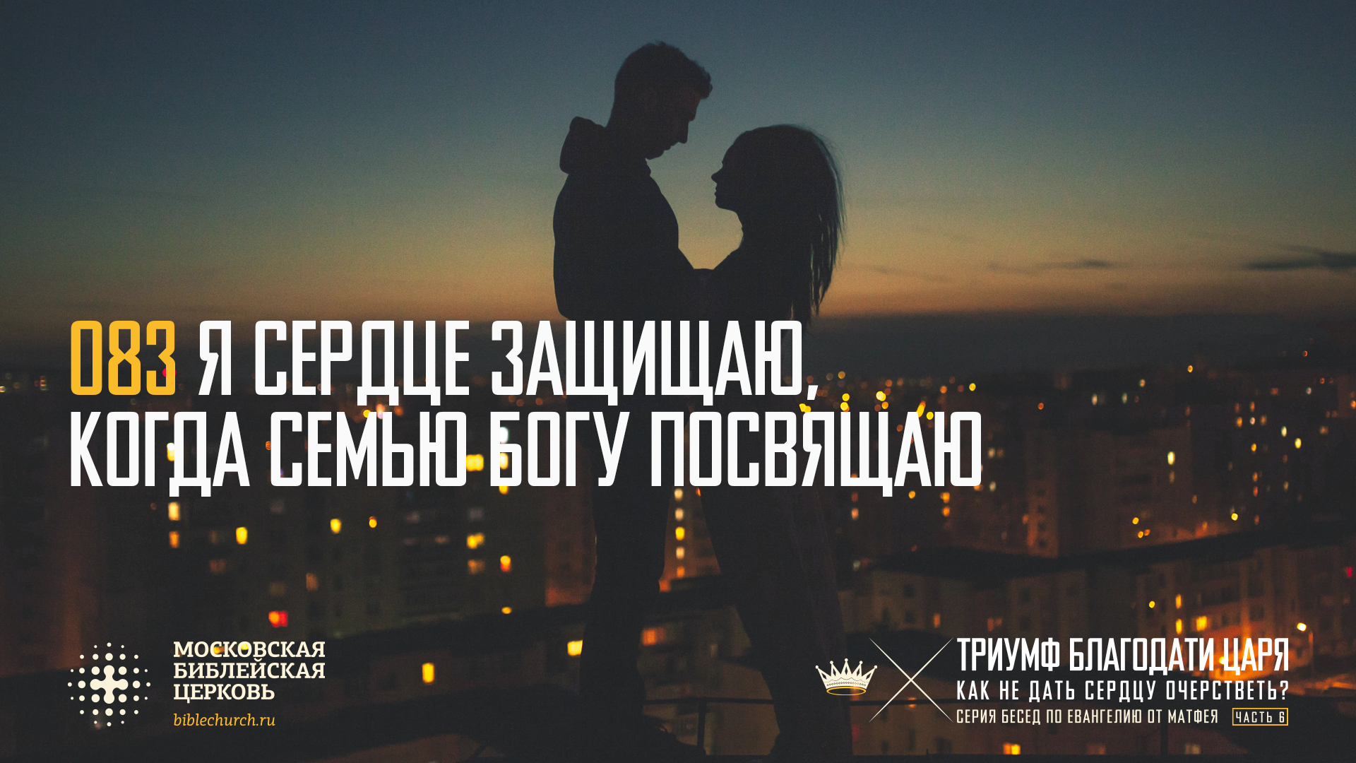

Slide 5
^{19:3} Некоторые из фарисеев подошли к Иисусу и, искушая Его, спросили: «По любой ли причине мужчине разрешается разводиться со своей женой?» ⁴ «Разве вы не читали», – ответил Иисус, – «что в начале Создатель сотворил их мужчиной и женщиной ⁵ и сказал: «Поэтому оставит человек отца и мать и соединится со своей женой, и двое станут одной плотью»? ⁶ Так что их уже не двое, они – одна плоть. Итак, что Бог соединил, то человек не должен разделять.
(Евангелие от Матфея 19:3-6)

Slide 6
ЧТО МЫ РАССМОТРЕЛИ
В ПРОШЛЫЙ РАЗ:
Я сердце защищаю, когда себя без остатка Богу посвящаю. Для этого мне нужно:
Слушать Христа;
Следовать за Христом;
Спасаться Христом.

Slide 7
НЕПРОСТОЙ ПОЛИТИЧЕСКИЙ КОНТЕКСТ ВОПРОСОВ КО ХРИСТУ
^{14:3} В свое время Ирод арестовал Иоанна, связал его и бросил в темницу из-за Иродиады, жены своего брата Филиппа, ⁴ потому что Иоанн говорил ему: «Нельзя тебе жить с ней». ⁵ Ирод хотел убить Иоанна, но боялся народа, так как все считали его пророком…^{19:3} Некоторые из фарисеев подошли к Иисусу и, искушая Его, спросили…
(Евангелие от Матфея 14:3-5 и 19:3)

Slide 8
Я СЕРДЦЕ ЗАЩИЩАЮ,
КОГДА СЕМЬЮ БОГУ ПОСВЯЩАЮ
Для этого мне нужно:
Понять происхождение брака;
Принять природу брака;
Проникнуться призванием брака.

Slide 9
^{19:3} Некоторые из фарисеев подошли к Иисусу и, искушая Его, спросили: «По любой ли причине мужчине разрешается разводиться со своей женой?» ⁴ «Разве вы не читали», – ответил Иисус, – «что в начале Создатель сотворил их мужчиной и женщиной ⁵ и сказал: «Поэтому оставит человек отца и мать и соединится со своей женой, и двое станут одной плотью»? ⁶ Так что их уже не двое, они – одна плоть. Итак, что Бог соединил, то человек не должен разделять».
(Евангелие от Матфея 19:3-6)

Slide 10
ПРОИСХОЖДЕНИЕ БРАКА
Брак, в отличие от многих других человеческих институтов, является изобретением не людей, но Бога.
Брак создан Богом; скреплён заветом и склеен любовью.
Приняв, что брак создан Богом, мы перестанем пытаться подстроить понимание брака под свои интересы и будем стараться постичь замысел, который Творец заложил в идею семьи.

Slide 11
ДВА ОТНОШЕНИЯ
ПОТРЕБЛЕНИЕ
Потребительские отношения основываются :
(а) либо на отсутствии выбора, (б) либо на удовлетворенности клиента.
Ключевой вопрос: «Что получаю я от брака?»
ПОСВЯЩЕНИЕ
Заветные отношения основаны на обязательствах и посвящении другому человеку.
Ключевой вопрос: «Что я могу дать другому в браке?

Slide 12
Что характеризует наши отношения в браке сегодня? Как мы смотрим на семью? Задаёмся ли мы вопросом о том, что семья может дать мне, или думаем о том, что я могу дать моей семье? Даже будучи холостыми, размышляем ли мы о том, что можем получить в браке, или о том, что должны были бы отдать и чем пожертвовать? Помним ли мы о том, что не мы придумали этот институт, но что он дан нам свыше?
Я сердце защищаю, когда семью Богу посвящаю

Slide 13
^{19:3} Некоторые из фарисеев подошли к Иисусу и, искушая Его, спросили: «По любой ли причине мужчине разрешается разводиться со своей женой?» ⁴ «Разве вы не читали», – ответил Иисус, – «что в начале Создатель сотворил их мужчиной и женщиной ⁵ и сказал: «Поэтому оставит человек отца и мать и соединится со своей женой, и двое станут одной плотью»? ⁶ Так что их уже не двое, они – одна плоть. Итак, что Бог соединил, то человек не должен разделять».
(Евангелие от Матфея 19:3-6)

Slide 14
ПРИРОДА БРАКА
Слово «плоть» отражает не только физический аспект сексуальной близости в браке. Оно говорит о «душе» и «естестве» человека, напоминая нам, что:
Брак – это формальное, физическое и финансовое единение мужчины и женщины в служении Господу.
Брак – это юридически скреплённая душевная, духовная и деловая связь мужчины и женщины во славу Божию.

Slide 15
Фарисеи спрашивают Иисуса о том, в каких ситуациях мужчина может оставить свою жену. Иисус отвечает, что Он не уверен, что это вообще возможно, поскольку двое стали одним целым. Ответ Иисуса намного ближе к тому, сколь много боли причиняет практически любой развод.
Помним ли мы о том, что в браке мы становимся одним целым с другим человеком? Осознаём ли мы эту степень близости и родства?
Я сердце защищаю, когда семью Богу посвящаю

Slide 16
«Завет, заключённый между мужчиной и женщиной, заключён перед Богом, а значит и с Богом, а не только с мужем или женой. Нарушить доверие супруга означает также и разрушение веры в Бога… Что же такое завет? Это намного более близкая и личная связь, чем просто юридический договор или бизнес контракт. Но, с другой стороны, эти обязательства намного более крепкие, связывающие и безусловные, чем взаимоотношения, построенные на чувствах или симпатии. Заветные отношения – это феноменальная смесь закона и любви».
(Тимоти Келлер и Кэтрин Келлер «Значение брака»)

Slide 17
^{19:3} Некоторые из фарисеев подошли к Иисусу и, искушая Его, спросили: «По любой ли причине мужчине разрешается разводиться со своей женой?» ⁴ «Разве вы не читали», – ответил Иисус, – «что в начале Создатель сотворил их мужчиной и женщиной ⁵ и сказал: «Поэтому оставит человек отца и мать и соединится со своей женой, и двое станут одной плотью»? ⁶ Так что их уже не двое, они – одна плоть. Итак, что Бог соединил, то человек не должен разделять.
(Евангелие от Матфея 19:3-6)

Slide 18
^{1:28} Бог благословил их и сказал: «Плодитесь и размножайтесь; наполняйте землю и владейте ею. Царствуйте над рыбами морскими, и птицами небесными, и над всеми пресмыкающимися»… ^{2:15} Господь Бог поселил человека в Эдемском саду, чтобы он возделывал сад и заботился о нем…¹⁸ Господь Бог сказал: «Нехорошо человеку быть одному. Я создам ему помощника под стать»… ²⁴ Поэтому оставит человек отца и мать и соединится со своей женой, и двое станут одной плотью.
(Книга Бытие 1:28; 2:15, 18 и 24)

Slide 19
ПРИЗВАНИЕ БРАКА
Ева была первой и единственной «половинкой» в истории человечества. Но она была создана не для того, чтобы каким-то образом ублажать Адама, но потому, что один Адам не мог выполнить призвание Бога. Это призвание заключается в том, чтобы:
Подчинять жизнь;
Преображать жизнь;
Продолжать жизнь.

Slide 20
Как часто мы задумываемся сегодня о том, к чему именно призван наш брак? Будучи холостыми, отдаём ли мы себе отчёт в том, насколько нам проще и легче служить Господу? Воспринимаем ли мы наш статус как благословение или смотрим на него исключительно как на обузу и проклятие?
Я сердце защищаю, когда семью Богу посвящаю

Slide 21
«Думая о браке, мы призваны думать о Боге и нашей привилегии заботиться об этом мире. Мне нравится выражать эту мысль коротким лозунгом: “секс на службе Бога”».
(Кристофер Эш «Женат ради Бога»)

Slide 22


Slide 23
Я СЕРДЦЕ ЗАЩИЩАЮ,
КОГДА СЕМЬЮ БОГУ ПОСВЯЩАЮ
Для этого мне нужно:
Понять происхождение брака;
Принять природу брака;
Проникнуться призванием брака.

Slide 24
В СЛЕДУЮЩИЙ РАЗ:
Но как быть, когда от брака ничего не осталось? Что делать, когда ты не можешь найти общий язык со своим мужем или женой? Есть ли выход в такой ситуации или единственное решение – это терпеть до конца своих дней?
На следующей неделе, продолжая изучать Евангелие от Матфея, мы поговорим о том, как сохранить семейное счастье.

Slide 25
ДВА ФУНДАМЕНТА
СТРАСТЬ
Мы любим друг друга, и «штамп в паспорте» ничего не прибавит и не убавит в нашей страстной любви.
Влюблённость приходит и уходит. Даже когда все начинается со слов: «Жить не могу без неё!»
СПАСИТЕЛЬ
Посвящение Христу определяет наше посвящение друг другу;
Жертвенность Христа формирует наше жертвенное отношение друг к другу

Slide 26
«Любить — это не значит смотреть друг на друга. Любить — значит смотреть вместе в одном направлении».
(Антуан де Сент-Экзюпери «Земля людей»)

Slide 27
ПРИМЕНЕНИЕ:
Приучите себя к простой фразе: «Развод – это не выход». Ведь христианский брак – это не просто союз двух людей, но единение двух сердец Христом. Спаситель стоит в центре наших семей. А потому мы можем прибегать к Его помощи в те минуты, когда нам чрезвычайно сложно найти общий язык друг с другом, возвращая наш брак Христу и прося Его прославиться в нашем браке.
Но, что удивительно, Христос является центром нашей жизни даже тогда, когда мы холосты.

Slide 28
«Как все, что не является продуктом непреднамеренных исчезающих эмоций, как все, что порождено временем и волей, любой брак, счастливый или несчастный, бесконечно увлекательней интрижки, пусть и самого страстного толка».
(Уистен Хью Оден)

